Slide 1
程序设计期末复习

Slide 2
控制语句
if……..else
  if …..else if……else
  注意嵌套

Slide 3
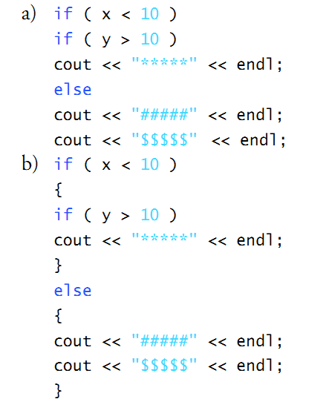

Slide 4
控制语句
? :
int w=4,x=3,y=2,z=1;
cout<<(w<x?w:z<y?z:x)<<endl;

Slide 5
控制语句
while, do……while, for
自增自减
break, continue
switch.. case…default

Slide 6
类
类的定义：成员函数、成员变量
  构造函数
  public,private
  set/get函数对成员变量进行赋值和获取
类实例化为对象
  成员函数、成员变量的调用
三个文件
  驱动文件
  头文件（接口文件）
  实现文件

Slide 7
#include<iostream>
#include<iomanip>
using namespace std;
class TestClass {
public:
TestClass(){cout<<'A';}
TestClass(char c){cout<<c;}
};
int main(){
TestClass p1,*p2, p3('C');
return 0;
}

Slide 8
函数
返回值、参数列表
缺省值
变量的作用范围：
  局部变量与全局变量、::调用全局变量
函数在被调用之前必须已经声明
函数参数：
  Pass by value
  Pass by reference (引用、数组、指针)

Slide 9
函数与变量
函数重载
  同样的函数名，不同的参数（类型或者个数）
  函数模板

Slide 10
Recursion(递归)和Iteration（迭代）
Recursion(递归) ：
  (base case) 递归结束条件及结束时的值；
  能用递归形式表示，并且递归向终止条件发展。
Iteration(迭代)： 循环方式

Slide 11
数组
      一维数组
      int n[] = { 10, 20, 30, 40, 50 };
      char string1[] = "Hi";
      char string1[] = { 'H', 'i', '\0' };
    二维数组
  int a[2][3]={ {1,2,3}, {4,5,6} };
  char a[4][8]={"COBOL", "FORTRAN", "PASCAL", "C/C++"};

Slide 12
指针总结
int *p; //指向整型数据的指针
int *p[n]; //指针数组p，由n个指向整型数据的指针组成
int *&p；//指针的引用

Slide 13
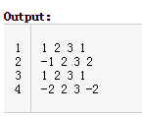
指针的引用
void fun1(int *&Ptr){ *Ptr=-1; Ptr++;}
void fun2(int *Ptr) { *Ptr=-2; Ptr++;}
int main()
{ int a[3]={1,2,3};
int *p=a;
cout<<a[0]<<" "<<a[1]<<" "<<a[2]<<" "<<*p<<endl;
fun1(p);
cout<<a[0]<<" "<<a[1]<<" "<<a[2]<<" "<<*p<<endl;
int b[3]={1,2,3};
int *q=b;
cout<<b[0]<<" "<<b[1]<<" "<<b[2]<<" "<<*q<<endl;
fun2(q);
cout<<b[0]<<" "<<b[1]<<" "<<b[2]<<" "<<*q<<endl;
return 0;
}

Slide 14
查找、排序
线性查找
选择排序
冒泡排序
二分查找

Slide 15
其他
<string>
  string
  getline( cin, nameOfCourse );
  length(),substr()
cin.get()
格式操作符：
  <iostream> , fixed
  <iomanip>
    setw, setprecision，showpoint
<cstring>
  Strcpy,strcat,strcmp,strlen,strtok

Slide 16
  随机数的产生：<cstdlib>
  number = shiftingValue + rand() %scalingFactor;
  srand( time( 0 ) );
static变量
  Static 类成员变量
  函数中包含static变量，多次调用函数

Slide 17
静态数据成员
在类内数据成员的声明前加上关键字static，该数据成员就是类内的静态数据成员
静态数据成员初始化的格式为：
＜数据类型＞＜类名＞::＜静态数据成员名＞=＜值＞
类的静态数据成员有两种访问形式：
＜类对象名＞.＜静态数据成员名＞ 或 ＜类类型名＞::＜静态数据成员名＞

Slide 18
Static 类成员变量
class Myclass
{
public:
Myclass(int a,int b,int c);
void GetSum();
private:
int aa,bb,cc;
static int Sum;//声明静态数据成员
};

Slide 19
int Myclass::Sum=0;//定义并初始化静态数据成员
Myclass::Myclass(int a,int b,int c) {
aa=a; bb=b; cc=c;
Sum+=a+b+c;
}
void Myclass::GetSum() {
cout <<"Sum=" <<Sum <<endl;
}
void main() {
Myclass M(1,2,3);
M.GetSum();
Myclass N(4,5,6);
N.GetSum();
M.GetSum();
}

Slide 20
修改
class Myclass
{
public:
Myclass(int a,int b,int c);
void GetSum();
static int Sum;//声明静态数据成员
private:
int aa,bb,cc;
};

Slide 21
void main()
{
Myclass M(1,2,3);
M.GetSum();
Myclass N(4,5,6);
N.GetSum();
N.Sum=3;
M.GetSum();
Myclass::Sum=12;
M.GetSum();
}

